Slide 1

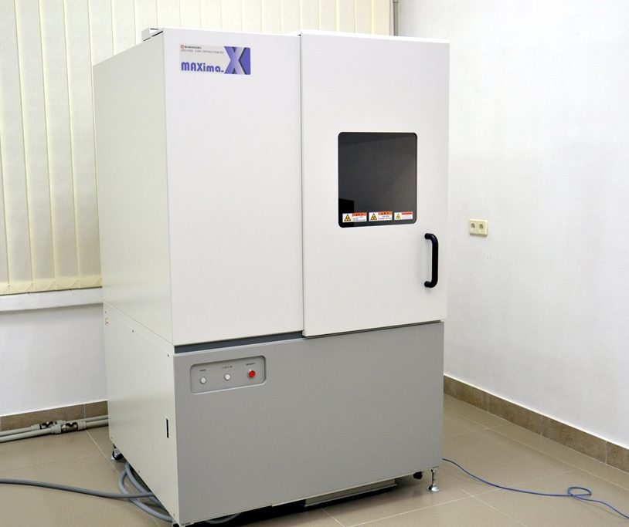
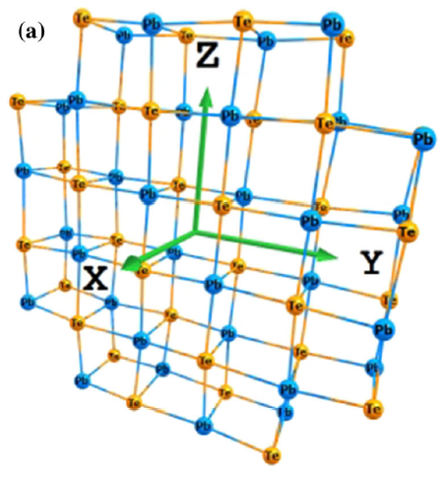
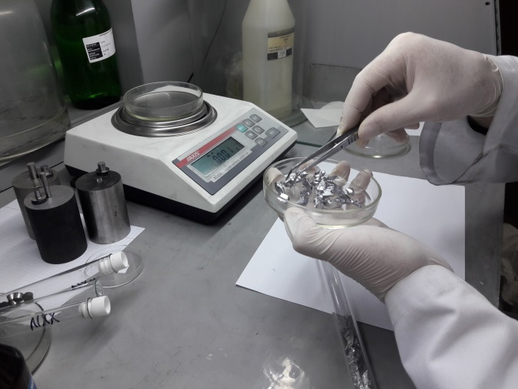
Фізико-технічний факультет:
НАУКА ЗАРАДИ МИРУ
Виконання наукових досліджень у рамках
програми НАТО «Наука заради миру та безпеки»:
- 2014-2016 «Термоелектричні матеріали та пристрої для енергоощадження та підвищення безпеки» (партнер – університет Газі, Анкара, Туреччина);
2021-2022 «Детектори важкого ультрафіолетового випромінювання проти терористичних загроз» субтема «Отримання плівок GaN методом фізичного осадження у вакуумі» (партнер – університет Центральної Флориди, Орландо, США)
Виконання серії міжнародних безпекових досліджень, зокрема:
- Створення навчально-наукового центру «Наноматеріали для акумулювання та генерації енергії» (грантодавач – CRDF Global, USA)

Slide 2
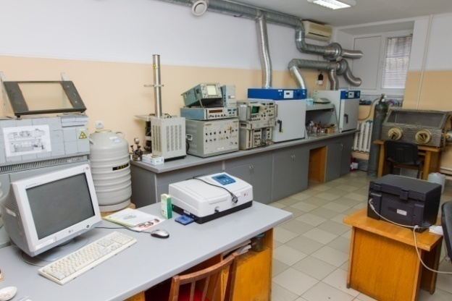
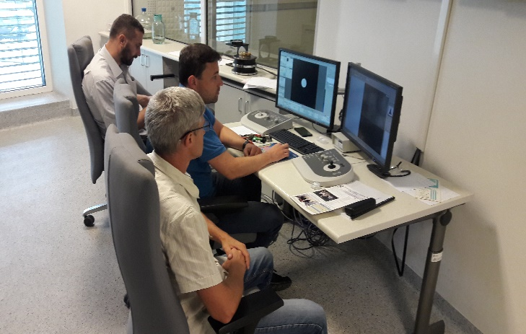
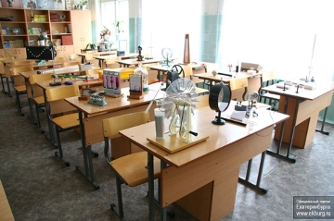
Фізико-технічний факультет:
Для студентів є можливість:
Навчатися на кафедрі військової підготовки;
Бути учасником програми подвійних дипломів з партнерськими університетами Польщі (бакалаврат, магістратура)
Спеціальність | Освітні програми
ПРИКЛАДНА ФІЗИКА ТА НАНОМАТЕРІАЛИ | «Медична фізика» «Матеріали і системи відновлюваної енергетики»
ФІЗИКА ТА АСТРОНОМІЯ | «Комп’ютерна фізика»
СЕРЕДНЯ ОСВІТА (ФІЗИКА) | «Фізика і математика»
ЕЛЕКТРОНІКА | «Електроніка»
КОМП’ЮТЕРНА ІНЖЕНЕРІЯ | «Комп’ютерна інженерія»

Slide 3
Фізико-технічний факультет:
Прикладна фізика та наноматеріали
Освітні програми «Медична фізика»
Працевлаштування | Особливості освітньої програми
Наукові дослідження з метою розроблення медичного обладнання; Експлуатація діагностичного медичного обладнання; Візуалізація та обробка результатів досліджень і спостережень; Аналіз медичних даних; Біохімічні лабораторії… | Організація програми подвійних дипломів рівня «бакалавр» з технічним університетом AGH (Краків, Польща); Наявність програми подвійних дипломів рівня «магістр» з Жешувським університетом (Жешув, Польща); Реалізація концепції «навчання через науку»: студенти мають можливість ще з молодших курсів долучатися до наукових груп на факультеті та ставати співавторами реальних наукових публікацій; Залучення студентів до участі у міжнародних програмах обмінів за кошти закордонних організацій. З 2022 року – ми є виконавцями проєкту щодо створення сучасного Центру «MAMM: Modern Analyses for Molecular Medicine» спільно з університетом Марбургу (Німеччина)

Slide 4
Фізико-технічний факультет:
Прикладна фізика та наноматеріали
Освітні програми «Матеріали і системи відновлюваної енергетики»
Працевлаштування | Особливості освітньої програми
Наукові дослідження з метою створення нових відновлювальних джерел енергії; Експлуатація відновлювальних джерел енергії; Розрахунки монтування робочих систем відновлювальних джерел енергії; Розробка матеріалів у якості активних елементів відновлювальних джерел енергії; Енергоаудит та енергоменеджмент; Фахівець з екологічних та економічних питань експлуатації відновлювальних джерел енергії; | Організація програми подвійних дипломів рівня «бакалавр» з технічним університетом AGH (Краків, Польща); Наявність програми подвійних дипломів рівня «магістр» з Жешувським університетом (Жешув, Польща); Реалізація концепції «навчання через науку»: студенти мають можливість ще з молодших курсів долучатися до наукових груп на факультеті та ставати співавторами реальних наукових публікацій; Залучення студентів до участі у міжнародних програмах обмінів за кошти закордонних організацій.

Slide 5
Фізико-технічний факультет:
Фізика та астрономія
Освітня програма «Комп’ютерна фізика»
Працевлаштування | Особливості освітньої програми
Фірми й установи - розроблювачі й експерти програмного забезпечення; Комп'ютерні інформаційні центри; Комерційні фірми, що здійснюють реалізацію, ремонт і обслуговування комп'ютерної техніки; Фізик-дослідник; Фахівець з розробки апаратного забезпечення комп’ютерних систем та їх експлуатація; Робота в науково-дослідних інститутах, дослідно-конструкторських бюро і лабораторіях; Організатор і керівник науковими дослідженнями. | Організація програми подвійних дипломів рівня «бакалавр» з технічним університетом AGH (Краків, Польща); Наявність програми подвійних дипломів рівня «магістр» з Жешувським університетом (Жешув, Польща); Реалізація концепції «навчання через науку»: студенти мають можливість ще з молодших курсів долучатися до наукових груп на факультеті та ставати співавторами реальних наукових публікацій; Залучення студентів до участі у міжнародних програмах обмінів за кошти закордонних організацій.

Slide 6
Фізико-технічний факультет:
Середня освіта (Фізика)
Освітня програма «Фізика і математика»
Працевлаштування | Особливості освітньої програми
Прикарпатський національний університет імені Василя Стефаника є єдиним у регіоні ЗВО, який готує висококваліфікованих вчителів фізики і математики: Вчитель загальноосвітнього навчального закладу; Керівник гуртка; Лаборант (освіта) | Зорієнтованість на сучасні методики навчання, технології викладання та використання найновіших засобів для формування успішного вчителя. Дисципліни даної освітньої програми викладаються з використанням сучасних інформаційно-комунікаційних технологій, потужної матеріально-технічної бази, що дає можливість майбутньому вчителю знайомитися з інноваційними методиками і бути готовим до викладання не тільки фізики та математики, як окремих предметів, але й міжгалузевих інтегрованих STEAM-курсів в закладах загальної середньої освіти.

Slide 7
Фізико-технічний факультет:
Електроніка
Освітня програма «Електроніка»
Працевлаштування | Особливості освітньої програми
Фахівці спеціальності «Електроніка» володіють широким спектром знань для ефективного застосування комп’ютерно-інтегрованих електронних методів і засобів в усіх галузях науки і техніки та можуть працювати в сферах: електроніки, радіо­електроніки, телекомунікацій, біоме­дичної електроніки, автоелектроніки на по­садах експертів, аналітиків, інженерів-конструкторів та ін. | На факультеті впроваджена система подвійних дипломів з європейськими ВНЗ. Під час навчання студенти кафедри мають можливість проходити практику та стажування у провідних компаніях регіону ВАТ «Мікрол», Softjourn, SoftServe, ЕКТОС, ВО “Карпати”, ТзОВ “Нетгруп”, FLEXTRONICS, Leoni, ELEX, Технополіс. Студенти отримують поглиблені знання комп’ютерної техніки, володіють комп’ютерними системами автоматизованого проектування, дослідження, програмування і налаштування різноманітних електронних пристроїв і систем – від побутових до складних промислових. Добре володіють кількома мовами програмування, зокрема С++, Python, PHP, JAVA та інші.

Slide 8
Фізико-технічний факультет:
Комп’ютерна інженерія
Освітня програма «Комп’ютерна інженерія»
Працевлаштування | Особливості освітньої програми
Сферою діяльності фахівців комп’ютерної інженерії є розроблення, проектування та експлуатація: звичайних і високопродуктивних комп’ютерних систем, локальних і кор­поративних комп’ютерних мереж, Інтернет мереж, баз даних, системних і прикладних програмних засобів, вбудованих комп’ютерних пристроїв, засобів цифрового зв’язку, систем опрацювання сигналів і зображень. | На факультеті впроваджена система подвійних дипломів з європейськими ВНЗ. професійна підготовка з електроніки, програмування та інтеграції апаратних і програмних платформ, а також автоматизованого комп’ютерного про­екту­вання мікропроцесорів, вбудованих комп’ю­терних систем, інтегральних схем, сенсорів, програмування мікроконтролерів та ПЛІС; вивчення мов програмування С++, Bash, Python, асемблер, PHP, JavaScript, MySQL, Qt, VHDL, Verilog.

Slide 9
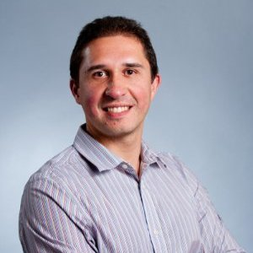
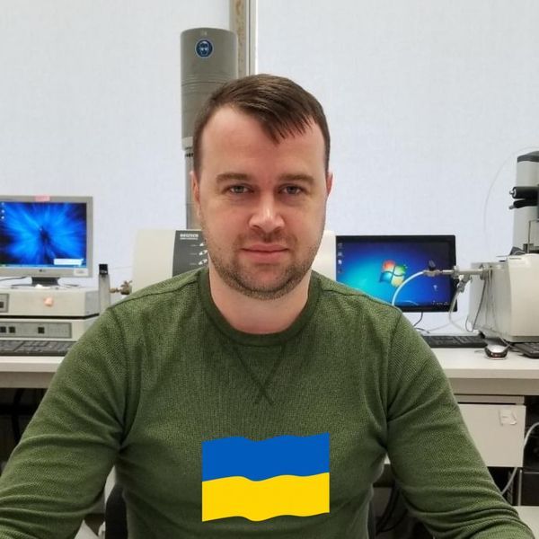
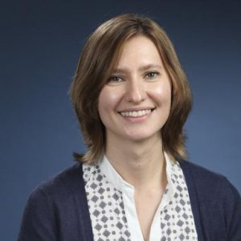
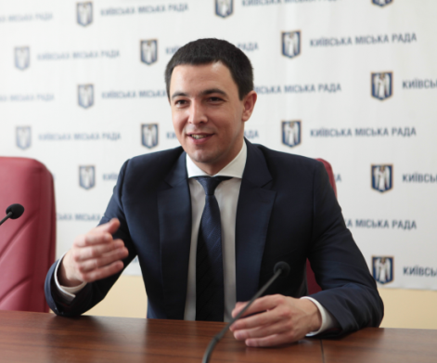
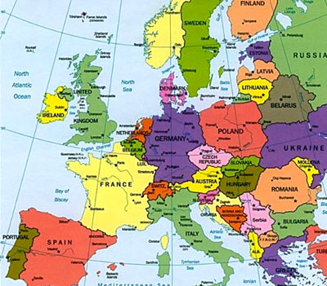
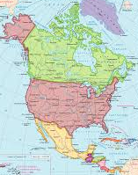
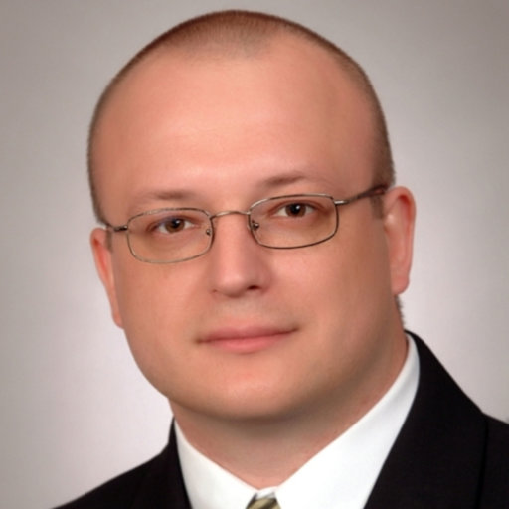
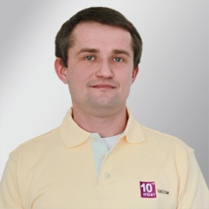
Наші випускники
Dr. Taras Parashchuk Навчання: 2007-2011
Assistant Prof., Ph.D., AGH
Krakow, Poland
Dr. Lyubov Titova
Навчання: 1995-1999
Associate Professor of Physics, Worcester Polytechnic Institute, Boston, USA
Dr. Taras Horishnyy
Навчання: 1997-2000
McKinsey & Company, Massachusetts Institute of Technology (MIT)
Boston, USA
Прокопів В.В.
Навчання: 2000-2005
Секретар Київради VIII скликання, Київ, Україна
Dr. Myroslav Zapukhlyak Навчання: 2001-2005
PhD, senior analyst,
University of Marburg
Marburg, Germany
Dipl.-Phys. Dr. Ruslan Mykhaylonka Навчання: 1995-1999
Scientific Assistant R&D
Jena, Germany

Slide 10
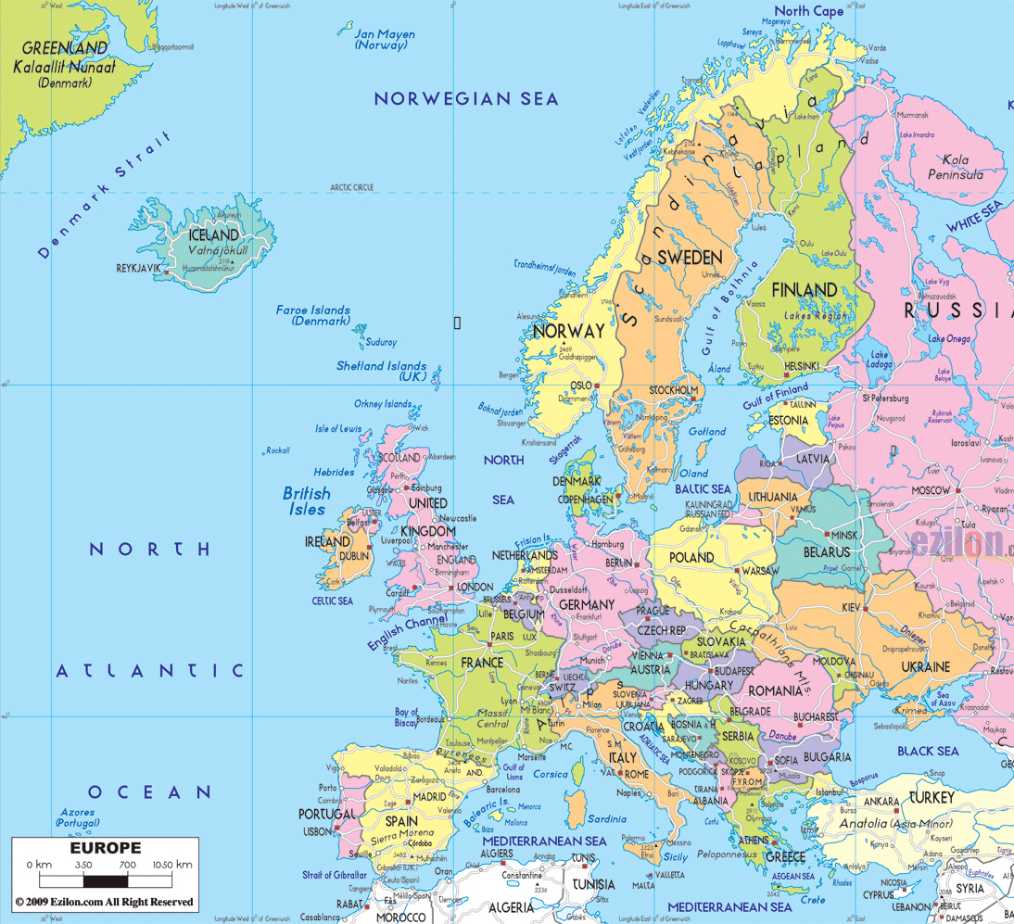
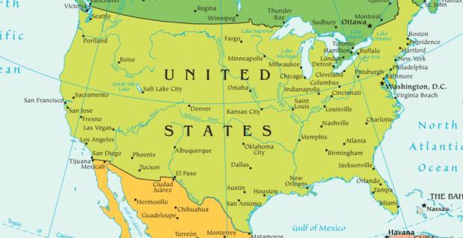
Фізико-технічний факультет:
НАШІ ПАРТНЕРИ
Poland:
Rzeszow University (Rzeszow)
AGH University of Science and Technology (Krakow)
Germany:
Marburg University (Marburg)
University Medical Centre of Münster (Münster)
Slovenia:
University of Nova Gorica (Nova Gorica)
Turkey:
Gazi University (Ankara)
China:
Harbin Institute of Technology (Harbin)
USA:
University of Toledo (Toledo, OH)
University of Central Florida (Orlando, FL)
Worcester Polytechnic Institute (Boston, MA)
Massachusetts Institute of Technology (Boston, MA)

